Slide 1

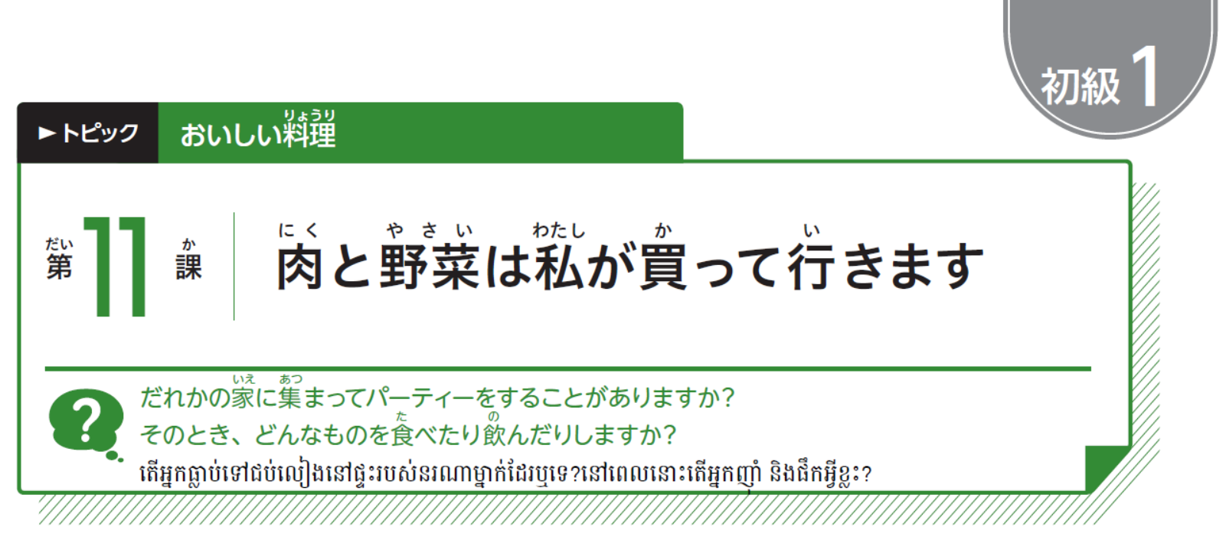
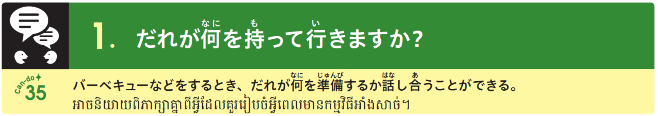

Slide 2
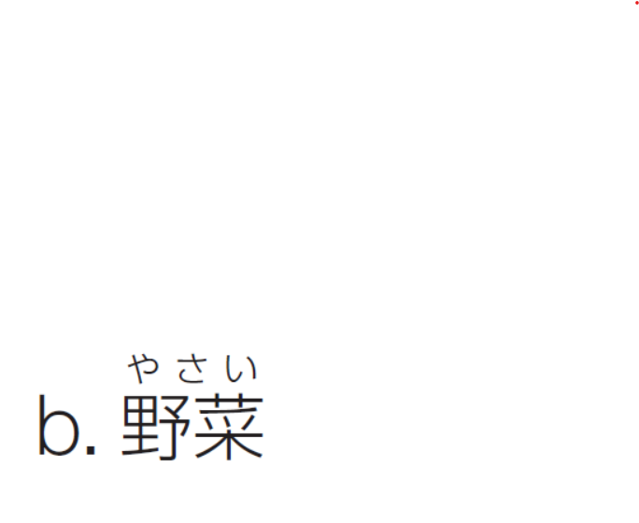


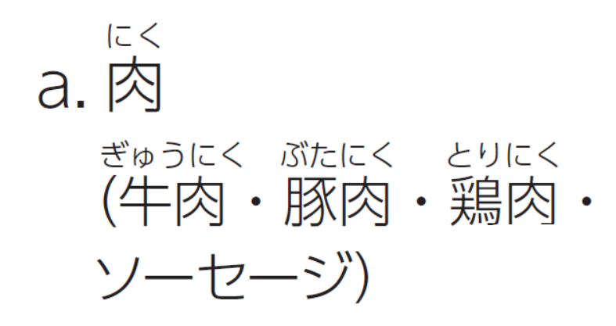
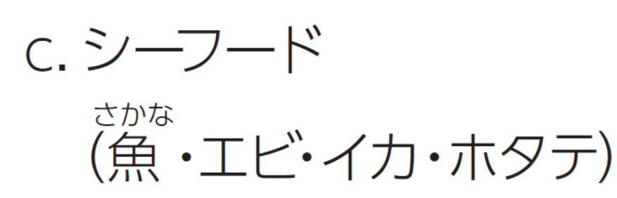
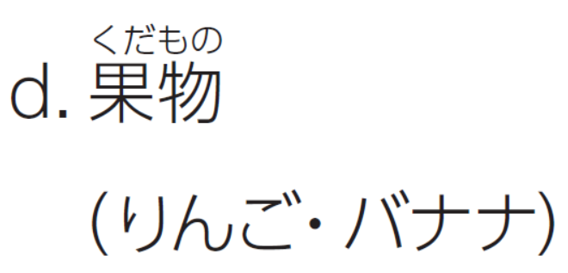
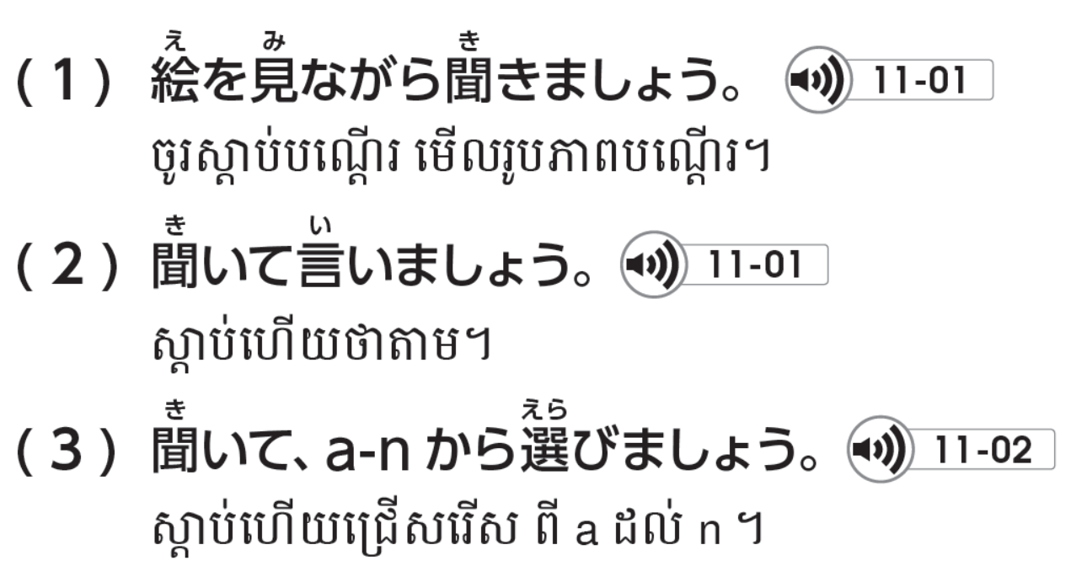

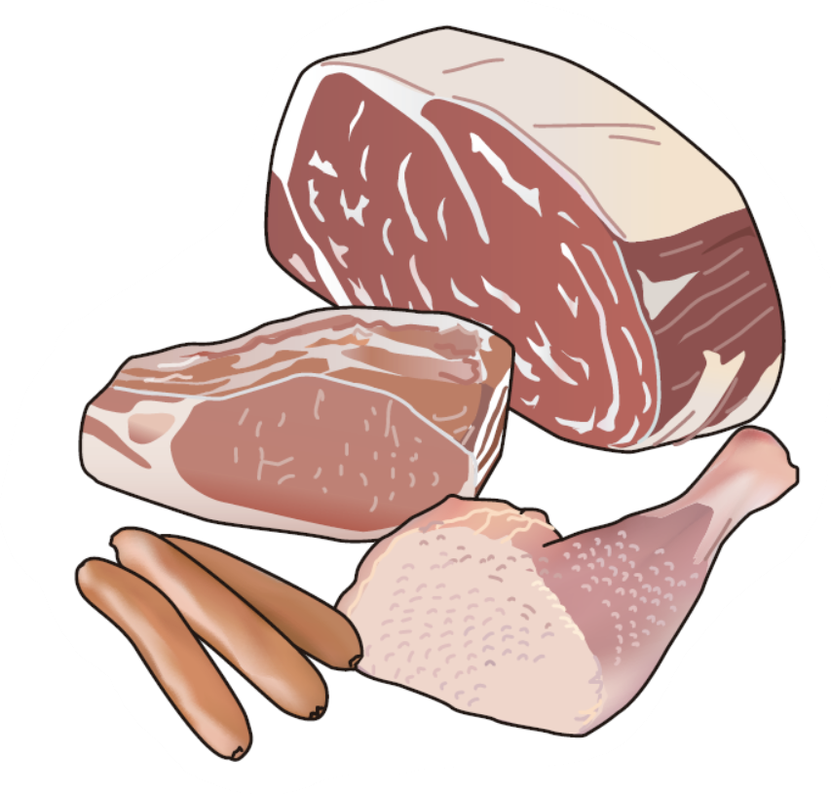
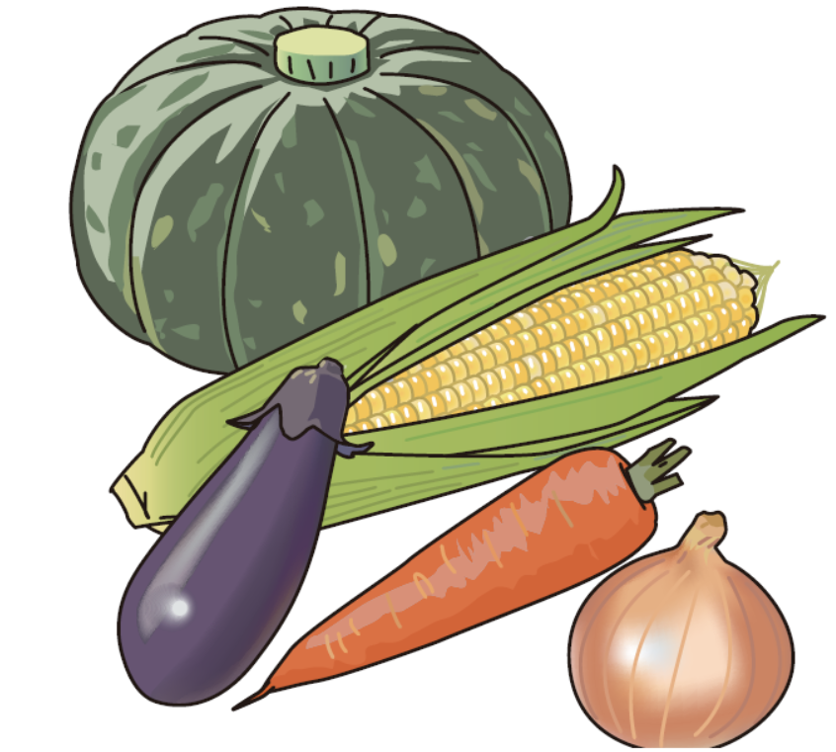
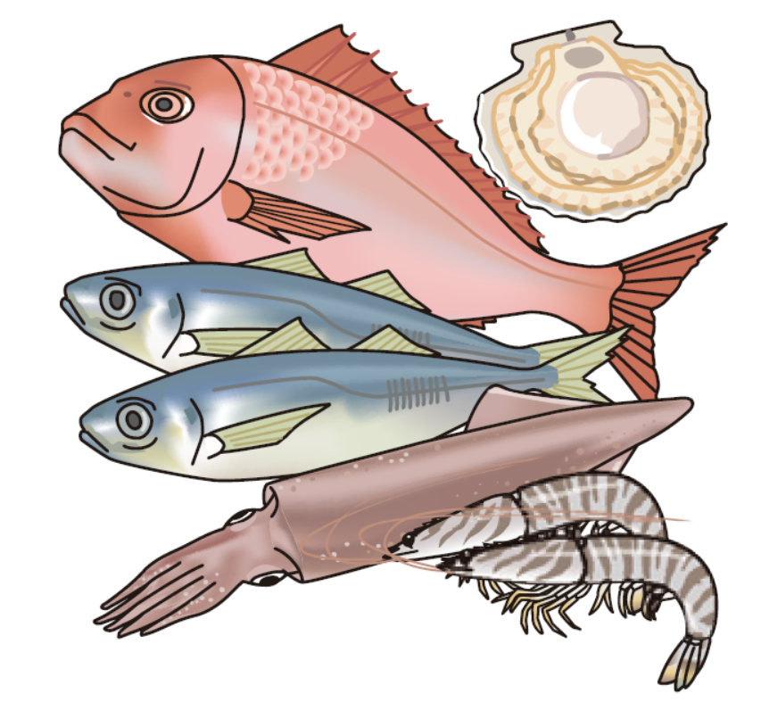

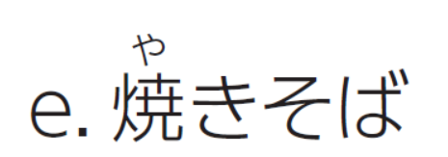
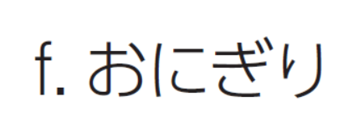
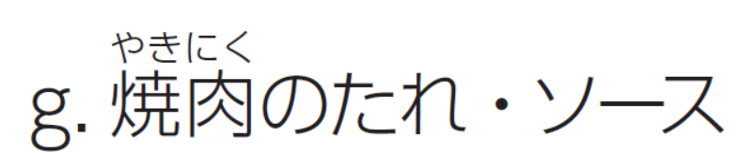
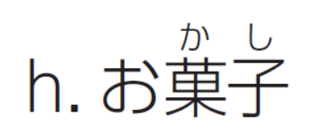
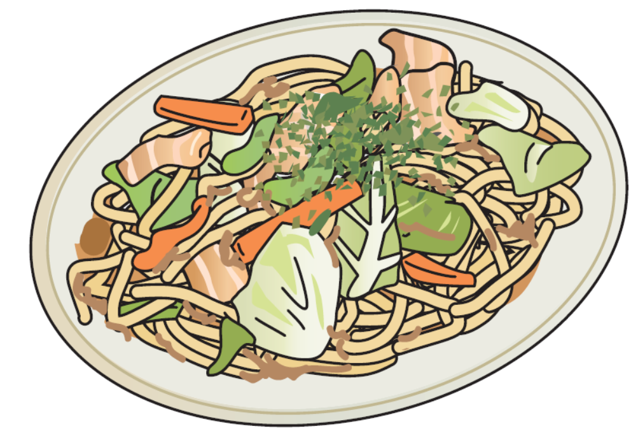
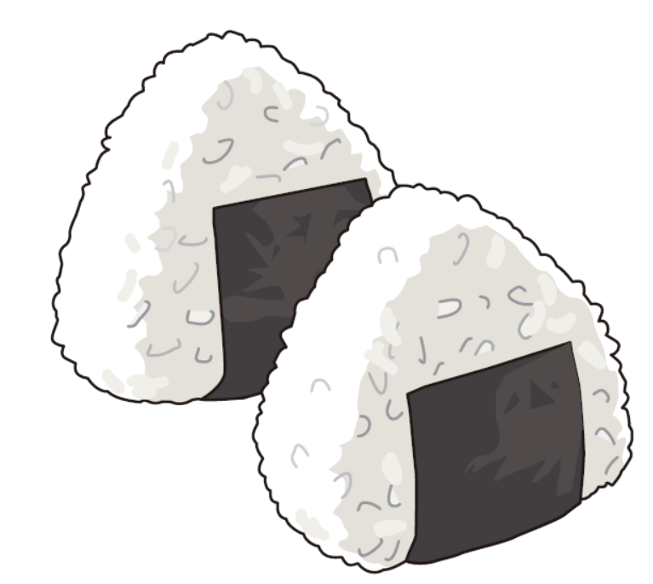
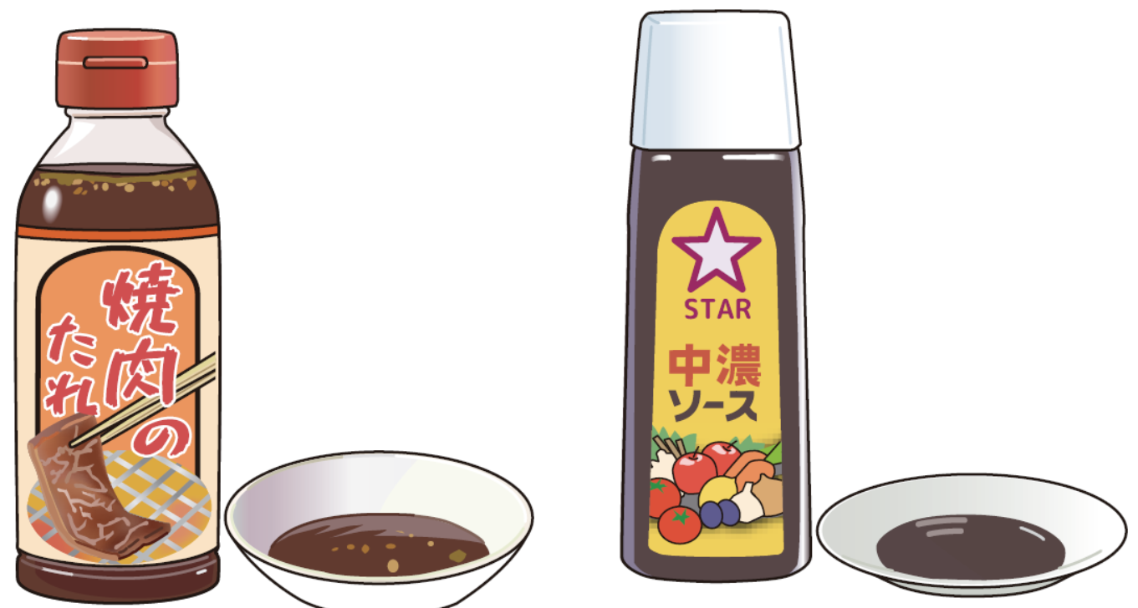
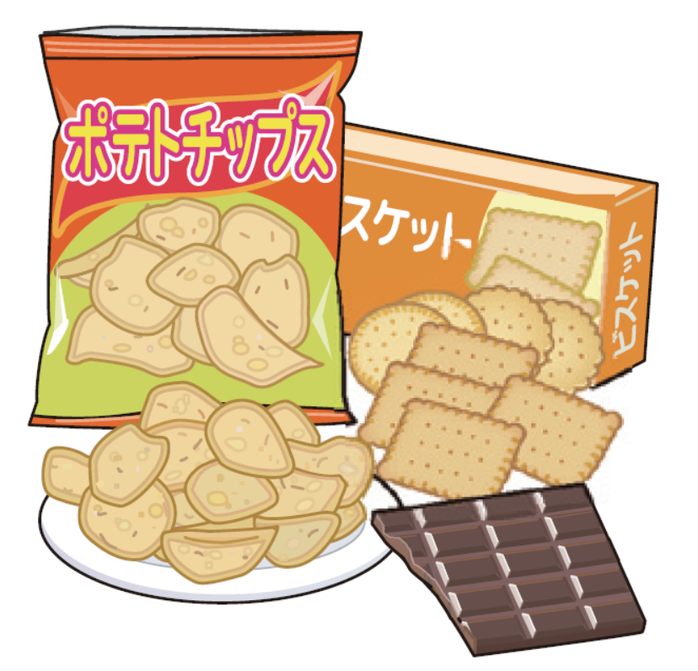
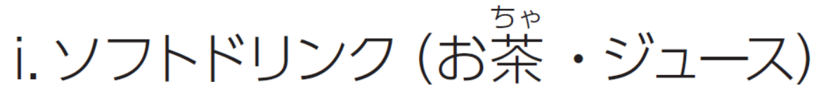
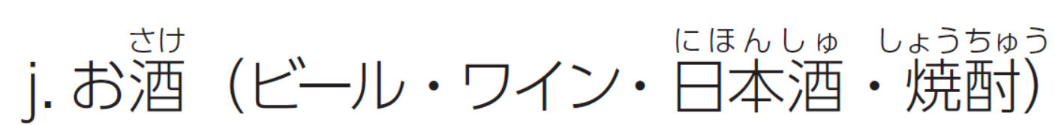
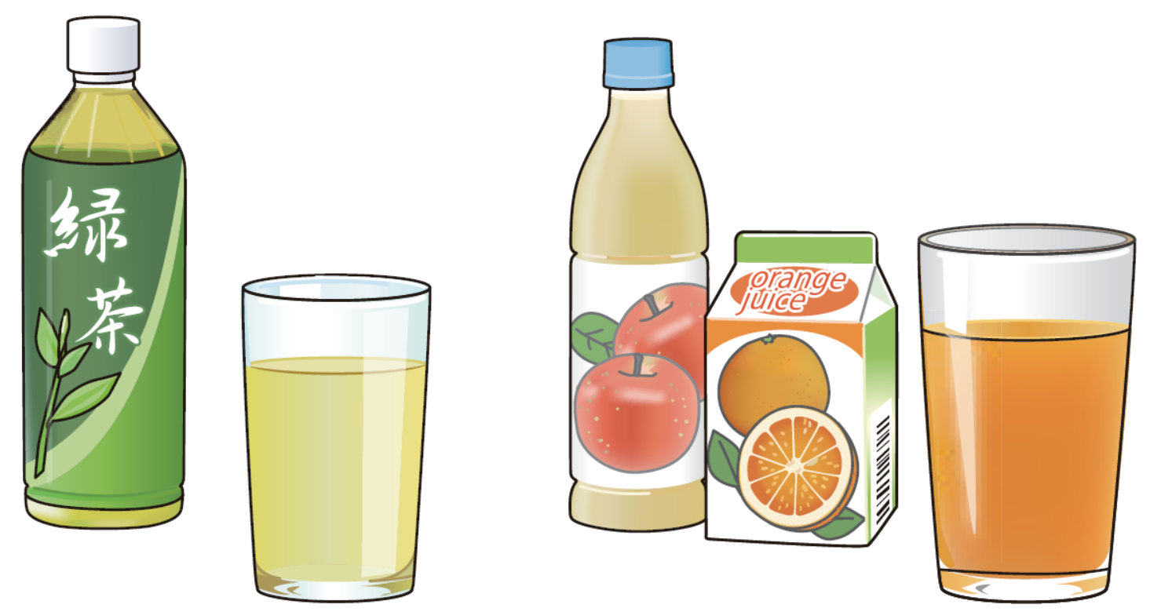
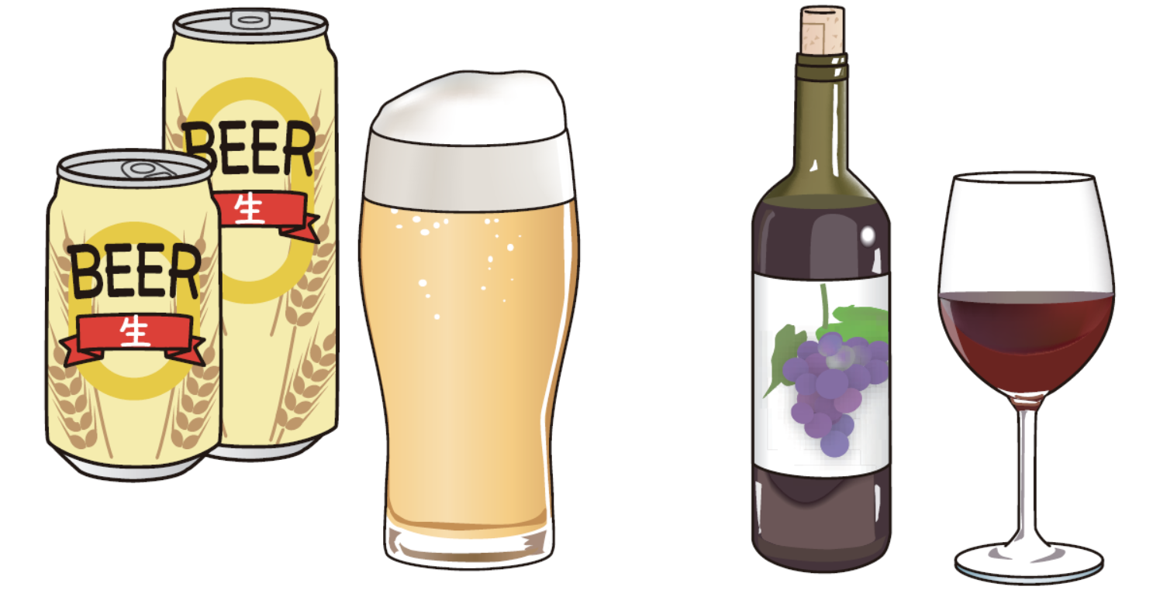
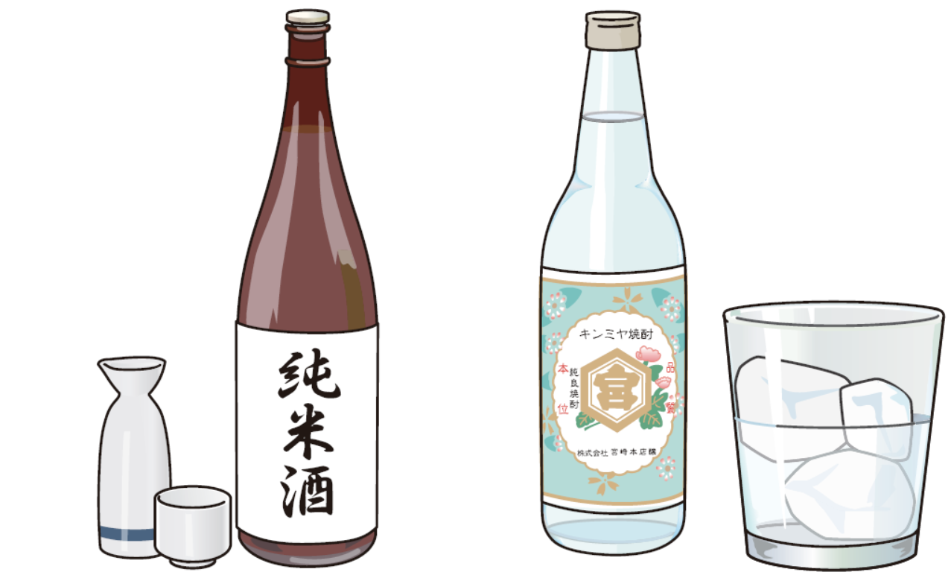
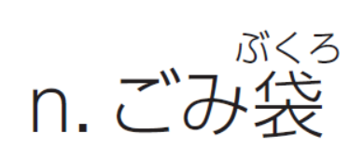
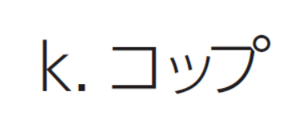
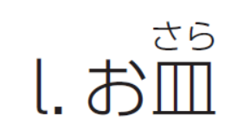
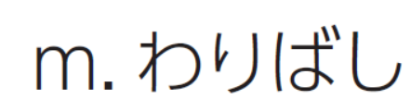
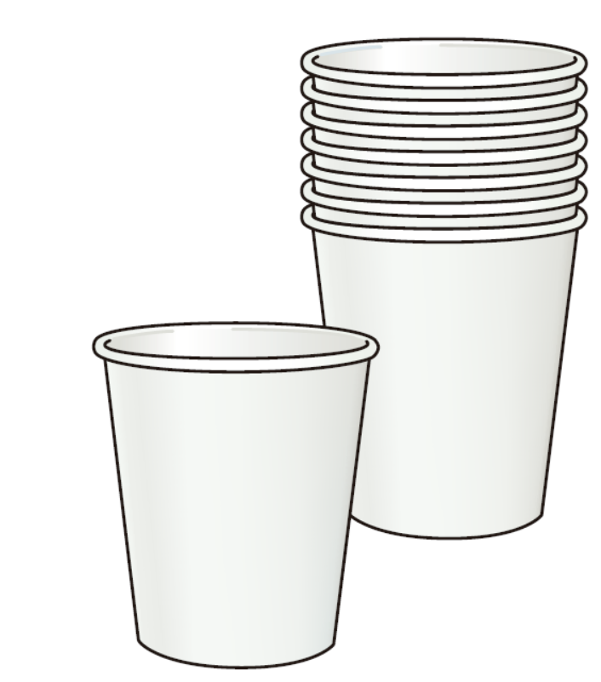
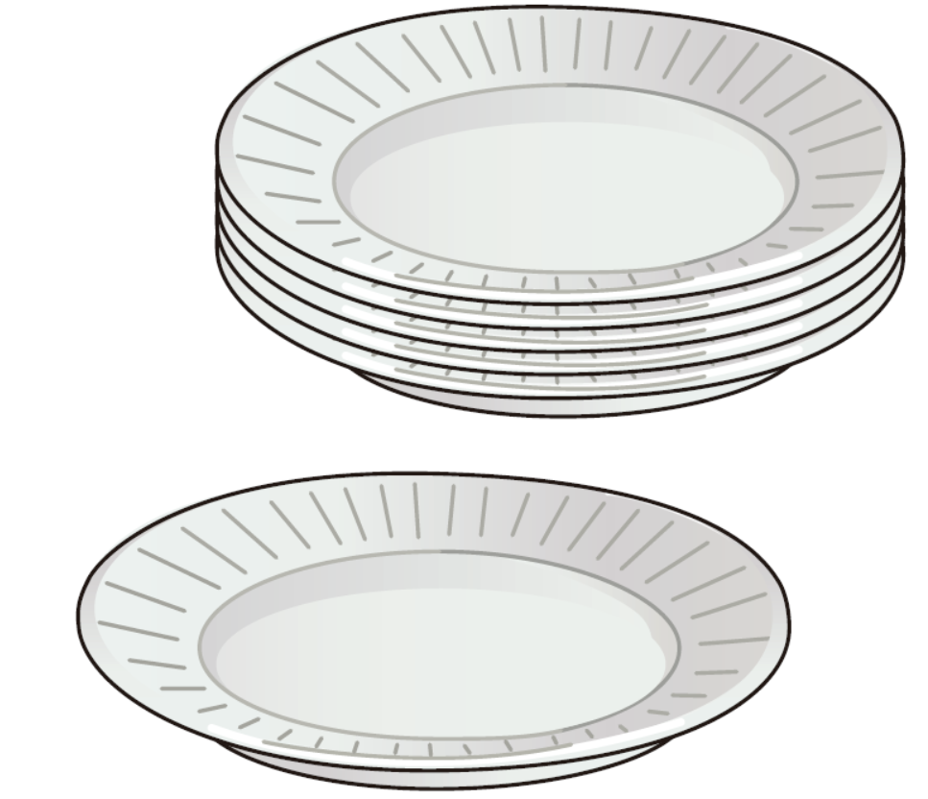

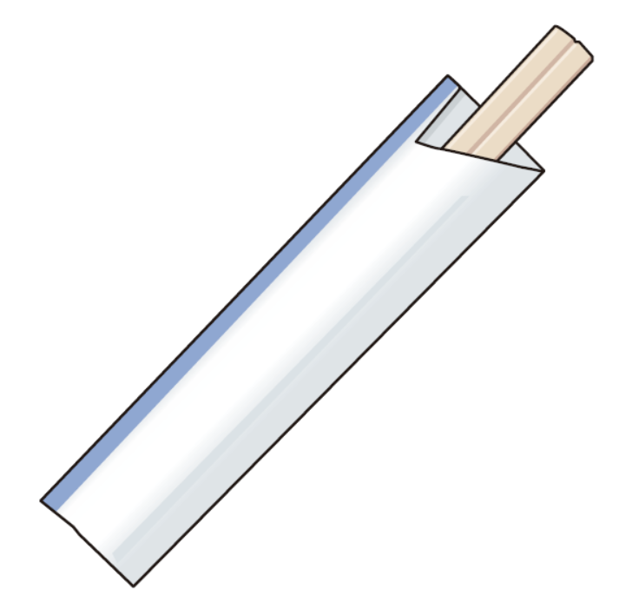

Slide 3
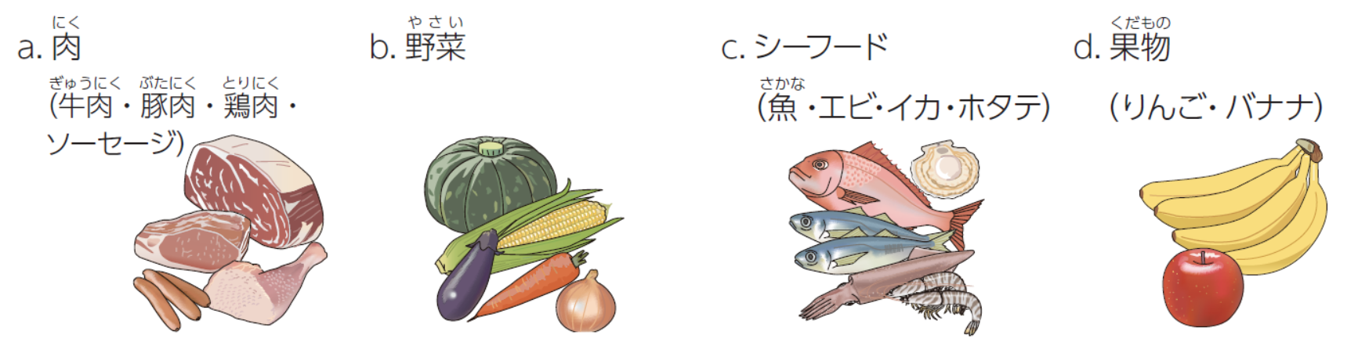
សាច់
(សាច់គោ, សាច់ជ្រូក,សាច់មាន់,សាច់ក្រក)
អាហារសមុទ្ទ
(ត្រី,បង្គា,មឹក,ពពួកខ្យង)
បន្លែ
ផ្លែឈើ
(ផ្លែប៉ោម,ផ្លែចេក)

Slide 4
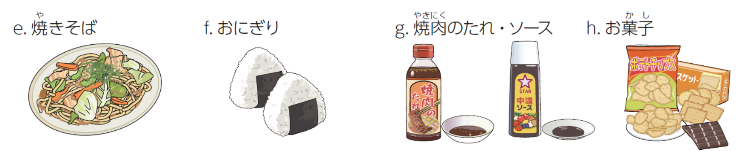
មីឆាបែបជប៉ុន
បាយពំនូត
ទឹកជ្រលក់សាច់អាំង, ទឹកជ្រលក់
នំ

Slide 5
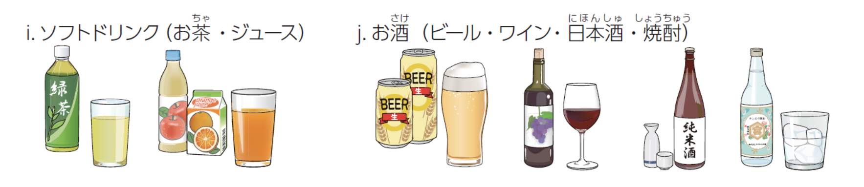
ភេសជ្ជៈ(តែ,ទឹកផ្លែឈើ)
ស្រា(ស្រាបៀរ,ស្រា,ស្រាសជប៉ុន,ស្រាស)

Slide 6
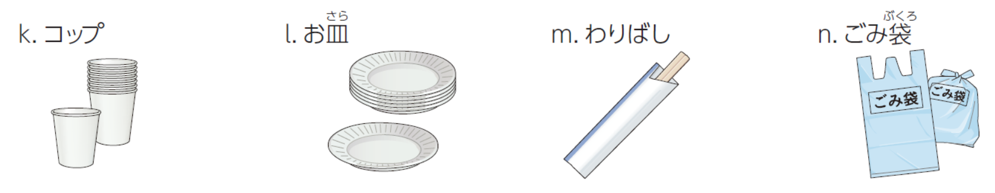
ពែង
ចាន
ចង្កឹះឈើ
ថង់សំរាម

Slide 8
1. ( ) ・ ( )
2. ( ) ・ ( )
3. ( ) ・ ( )
4. ( ) ・ ( )
5. ( ) ・ ( )
6. ( ) ・ ( )
7. ( ) ・ ( )

Slide 9
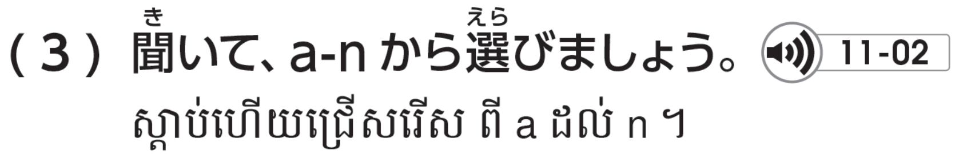
a
b
1. ( ) ・ ( )
2. ( ) ・ ( )
3. ( ) ・ ( )
4. ( ) ・ ( )
5. ( ) ・ ( )
6. ( ) ・ ( )
7. ( ) ・ ( )
d
h
i
j
l
m
c
a
k
n
e
f

Slide 10
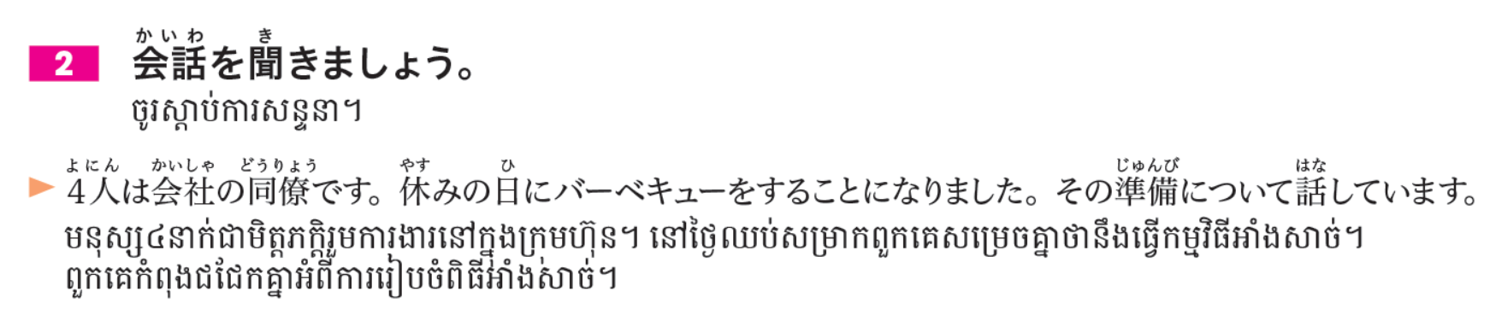
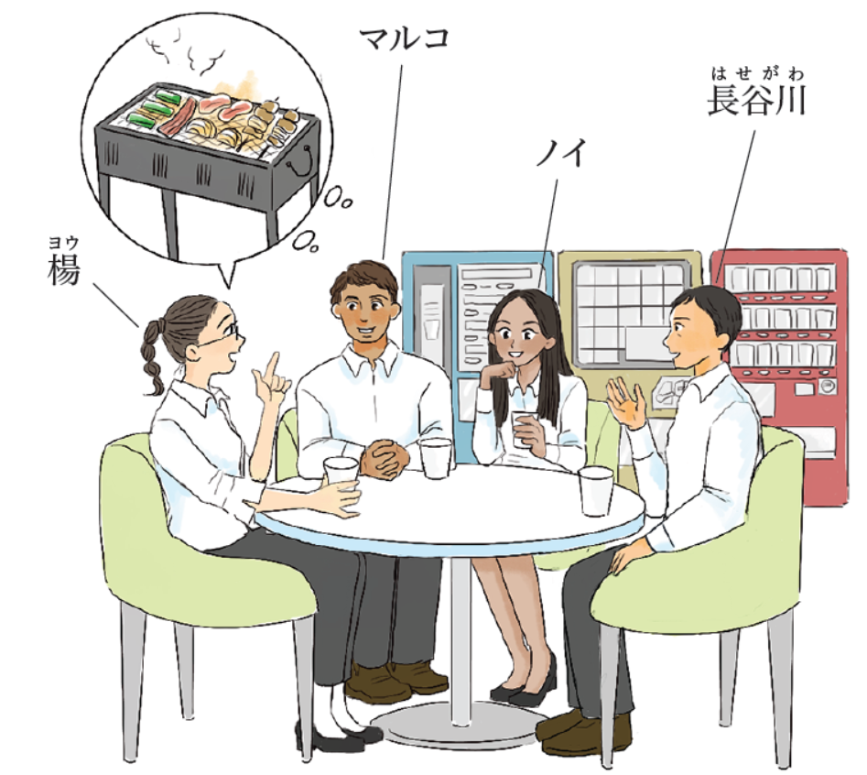
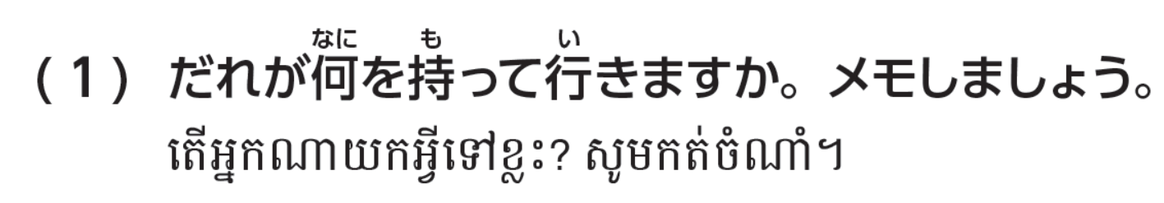
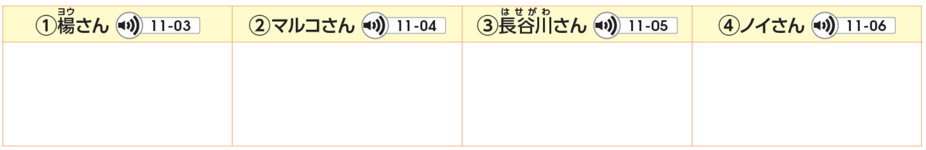

Slide 11
ビール、ワイン、おちゃ
にく
やさい
おにぎり
バナナ

Slide 12
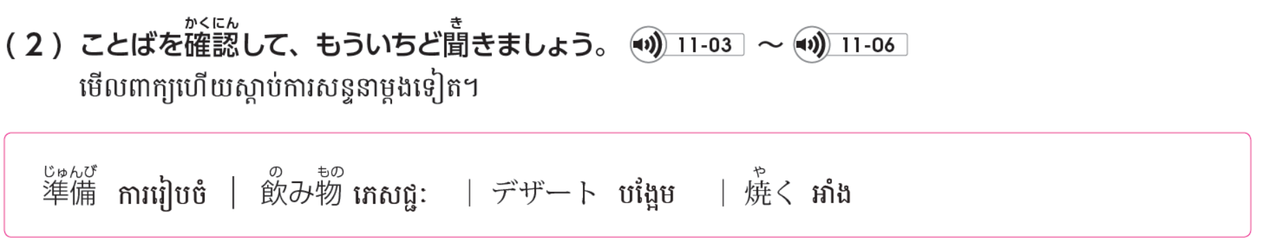

Slide 13
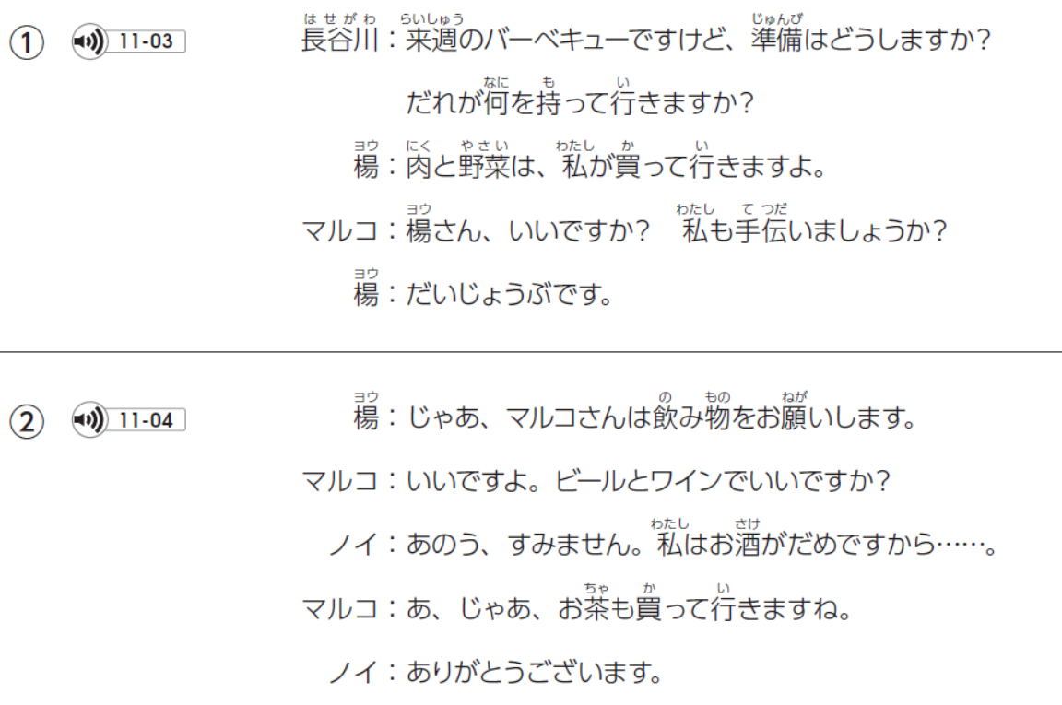

Slide 14
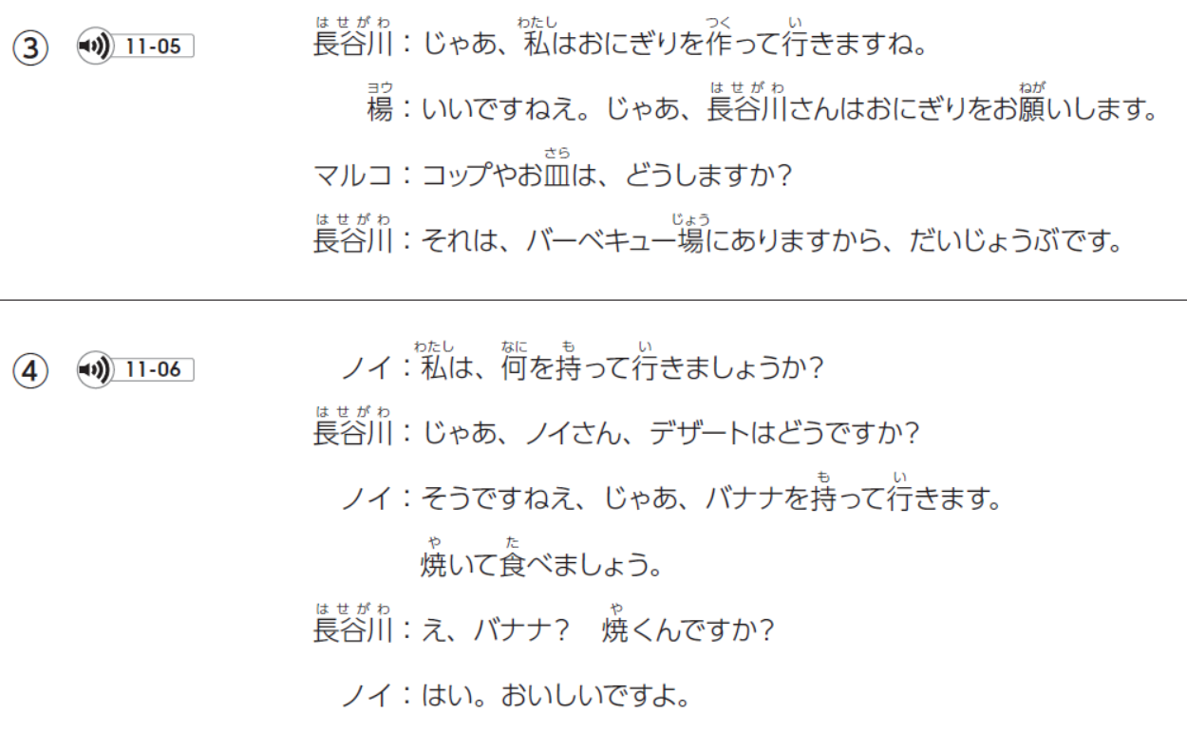

Slide 15

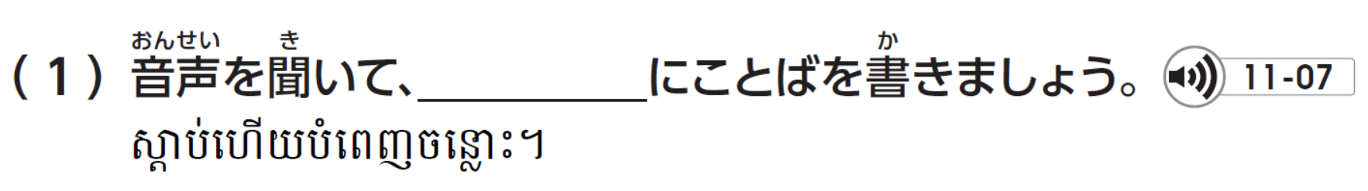
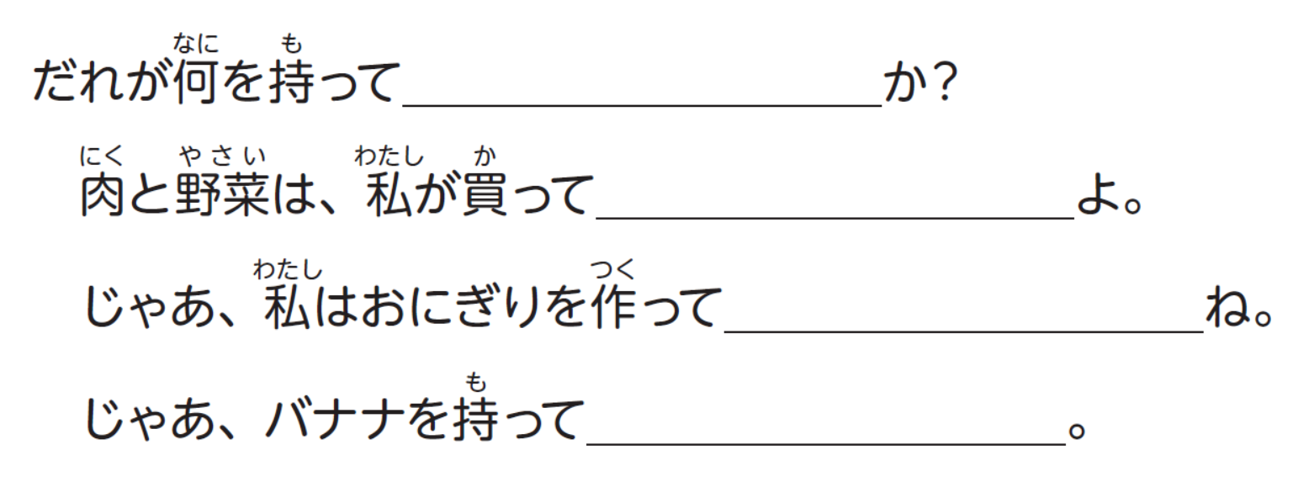

Slide 16
いきます
いきます
いきます
いきます

Slide 17
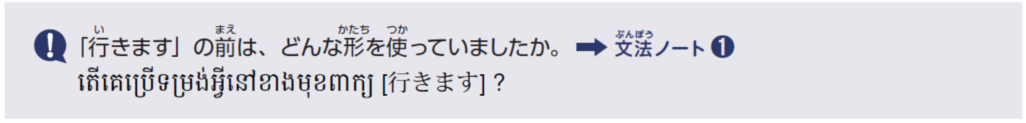

Slide 18

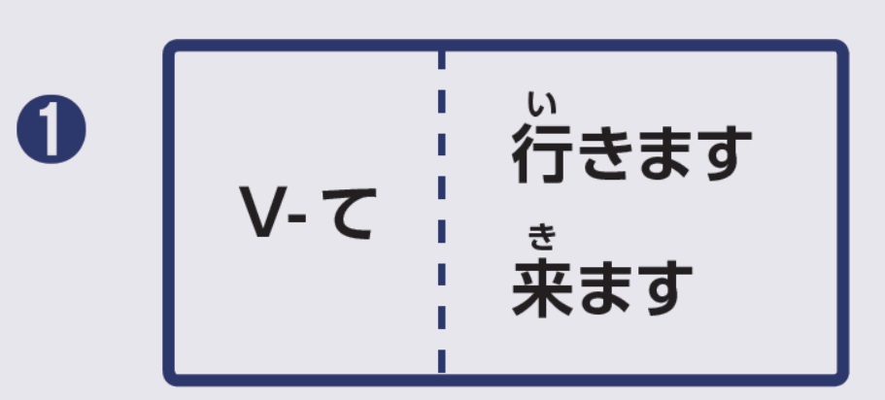
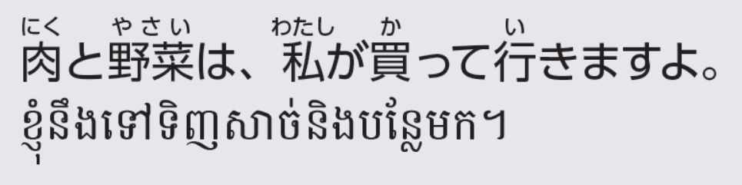
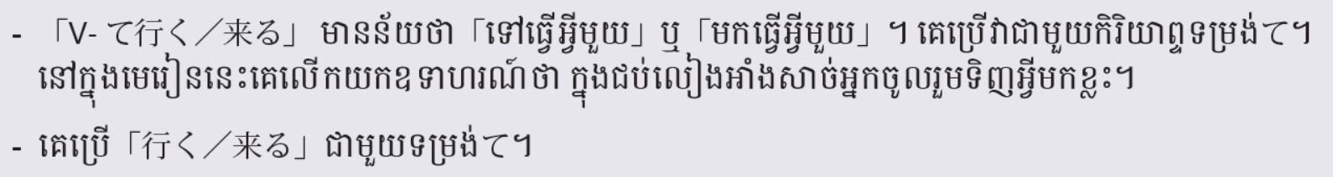
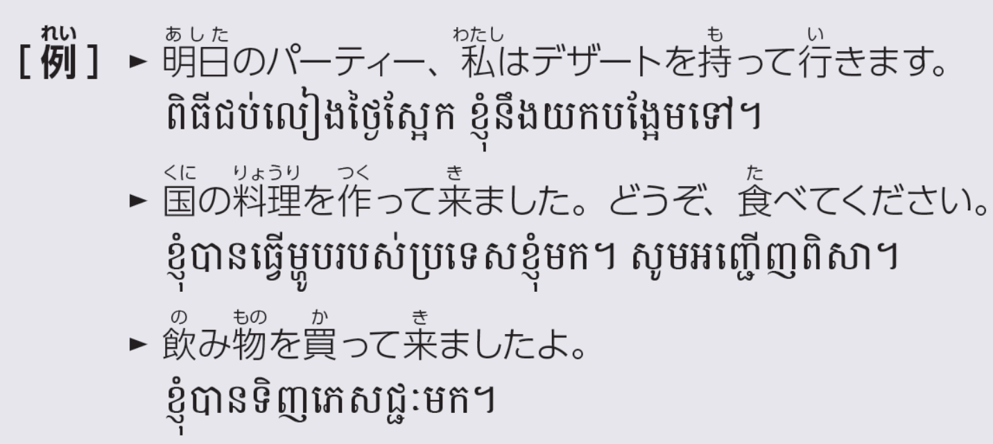

Slide 19
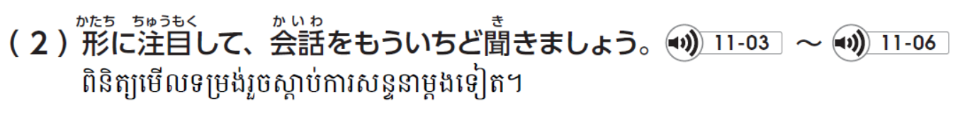

Slide 22









Slide 23



Slide 24













Slide 25


Slide 26


Slide 27


Slide 28





★スキットあります
https://youtu.be/4LzBw77AvOY

Slide 30












Slide 31






Slide 32
と
どっち
のほう
と
どっち
どっちでも
なんでも
どれ

Slide 33


Slide 34






Slide 35





Slide 36





Slide 37


Slide 39







Slide 40


Slide 44


Slide 45







Slide 46
បង្គា
ក្ដាម
ស៊ុត
សណ្ដែកដី

Slide 47
មីសូបា
ម្សៅស្រូវសាលី
របស់ធ្វើពីទឹកដោះគោ
(ទឹកដោះគោ បឺ ឈីស យ៉ាអួរ)

Slide 49
1. ( )
2. ( )
3. ( )
4. ( )
5. ( )
6. ( )
7. ( )
8. ( )

Slide 50
c
d
1. ( )
2. ( )
3. ( )
4. ( )
5. ( )
6. ( )
7. ( )
8. ( )
g
b
a
g
f
e

Slide 51




Slide 52
b
a
d
c

Slide 53



Slide 55



Slide 56


Slide 57


Slide 58


Slide 59
つかって
はいって
です
もちます

Slide 60


Slide 61






Slide 62


Slide 65











Slide 67


Slide 69



Slide 70








Slide 71





Slide 73




Slide 74
×
×
×
×

Slide 76


